Slide 1
Svijet pod mikroskopom
By: Jan Hrastnik, 8.d

Slide 2
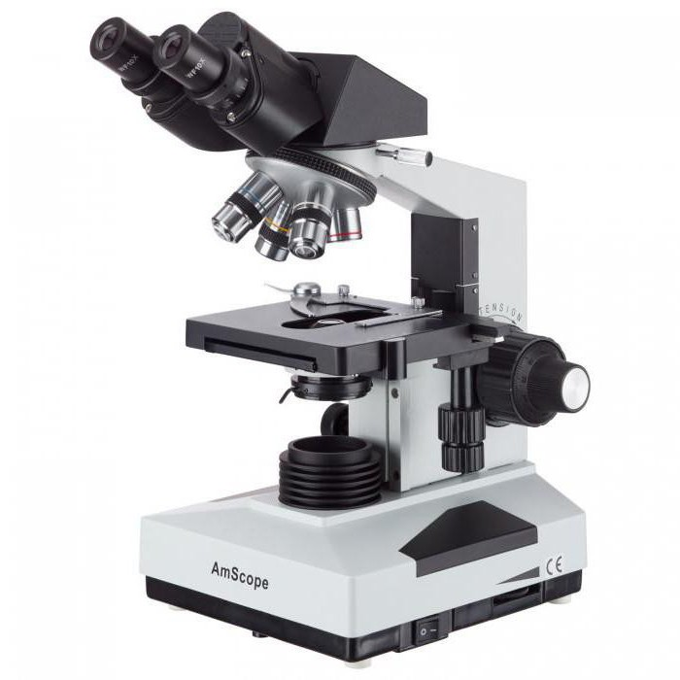
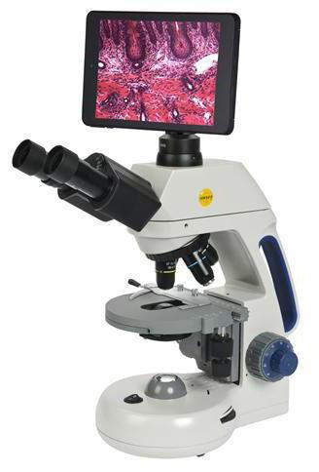
Povijest mikroskopa
Prvi mikroskop 1590 godine
Nizozemac Zacharias Janssen
Konveksnu leću i konkavna leća
1628. Christoph Scheiner kunstruira novi mikroskop
2 konveksne leće
Antony van Leeuwenhoek konstruirao mikroskop, povećava 250 puta
Ernst Abbe 1878. uveo je imerziju sa cedrovim uljem te izumio kondenzor za svijetlo
https://hr.puntomarinero.com/what-is-a-microscope-definition/

Slide 3
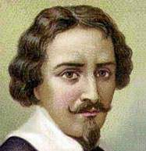
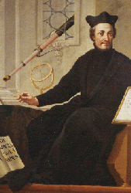
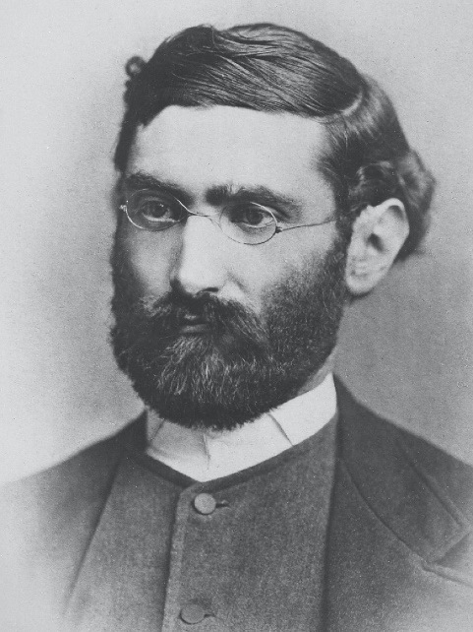
Znanstvenici
Zacharias Janssen: prvi mikroskop
Johannes Kepler: prve zamisli novog mikroskopa
Christoph Scheiner: konstruirao je Keplerove nacrte
Robert Hooke: dodao je umjetno svijetlo
Christiaan Huygens: sastavio ocular od 2 optićkih leći
Antony van Leeuwenhoek: mikroskop je povećavaodo 250 puta
Ernst Abbe: kondenzator, akromatski object i okulare
https://www.astro.umontreal.ca/~paulchar/grps/histoire/newsite/bio/scheiner_e.html
https://www.zeiss.com/corporate/int/about-zeiss/history/ernst-abbe.html

Slide 4
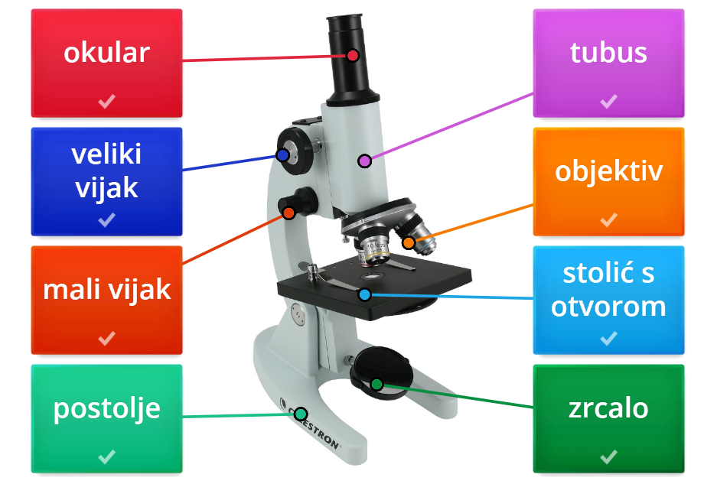
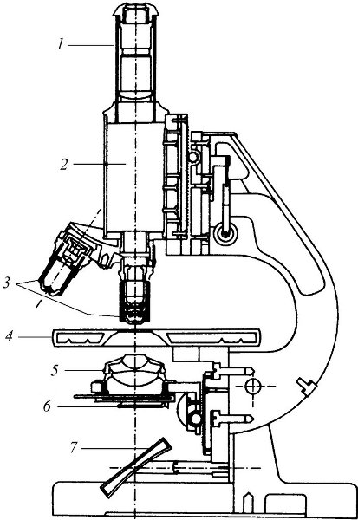
Dijelovi mikroskopa
1. okular, 2. tubus, 3. objektiv, 4. stolić, 5. kondenzor, 6. dijafragma, 7. zrcalo
https://wordwall.net/hr/resource/829591/dijelovi-mikroskopa
https://www.enciklopedija.hr/natuknica.aspx?ID=40775

Slide 5
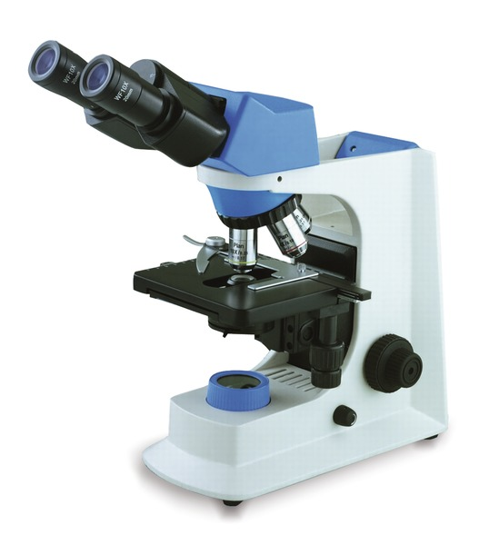
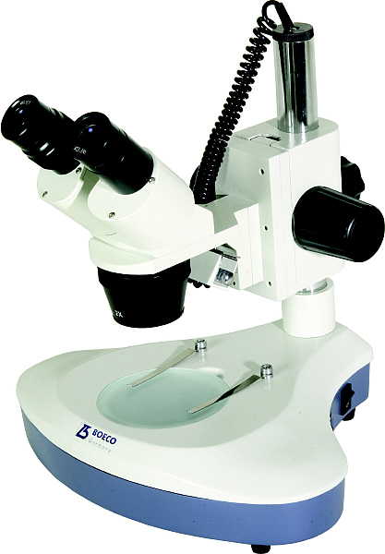
Vrste mikroskopa
https://www.medical-centar.hr/proizvod/mikroskop-binokularni/
Reflektorski mikroskop
Ultramikroskop
Mikroskop s faznim kontrastom
Ultraljubičasti mikroskop
Metalografski mikroskop
Elektronski mikroskop
https://kemolab.hr/proizvod/stereo-mikroskop-btb-3c/

Slide 6
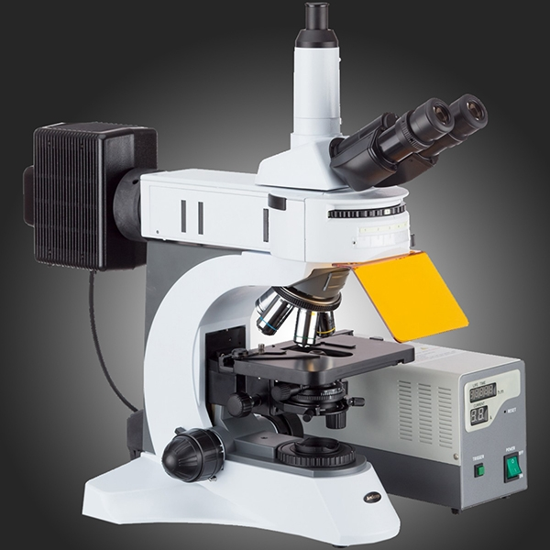
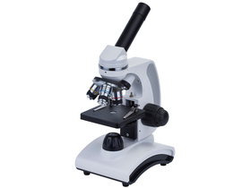
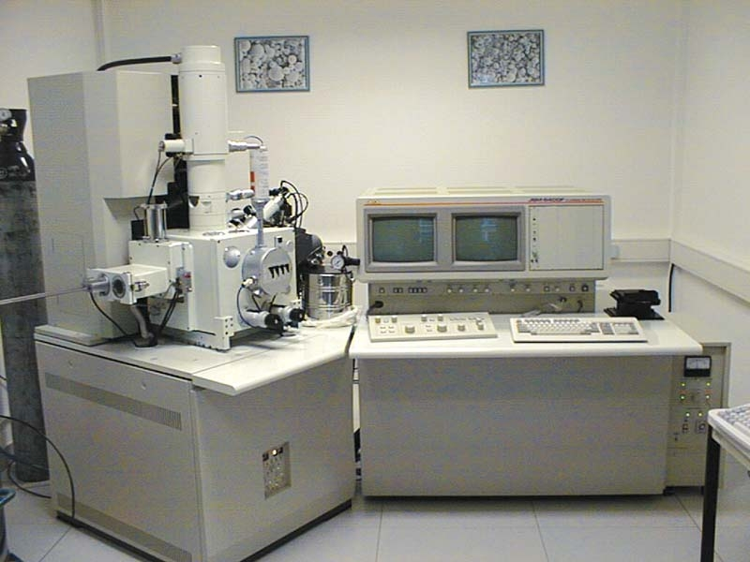
Vrste mikroskopa
Ultraljubčasti
Metalografski
Elektronski
https://gramed.rs/tag/fluorescentni-mikroskop/
https://edigital.hr/foto-video-optika/dalekozori-i-teleskopi/mikroskop-c1301580
https://www.alfaportal.hr/phocadownload/osnovna_skola/7_razred/biologija/galerija_slika/04.%20Stanica%20s%20jezgrom/slides/Elektronski%20mikroskop.html

Slide 7
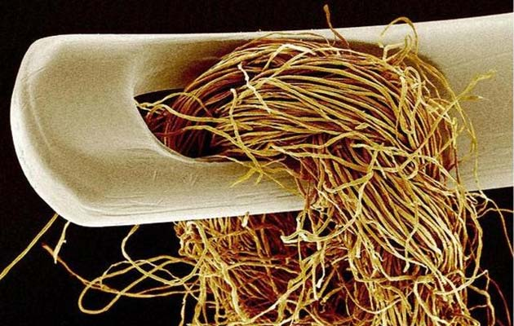
Stvari pod mikroskopom
Igla i konac
https://pixelizam.com/svakodnevni-objekti-pod-mikroskopom/

Slide 8
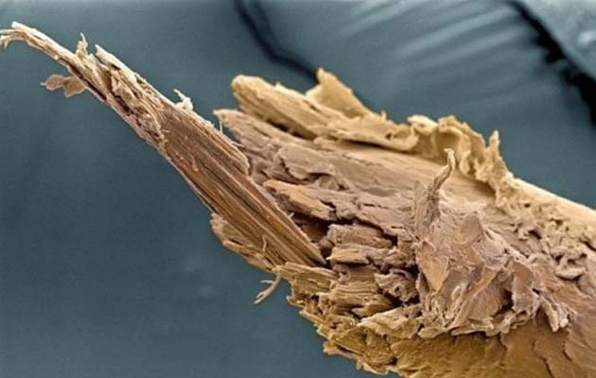
Stvari pod mikroskopom
Ljudska kosa
https://pixelizam.com/svakodnevni-objekti-pod-mikroskopom/

Slide 9
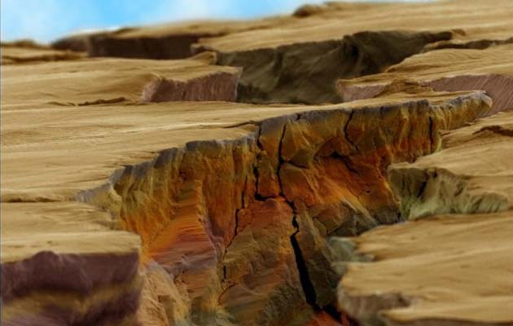
Stvari pod mikroskopom
Napuknuti čelik
https://pixelizam.com/svakodnevni-objekti-pod-mikroskopom/

Slide 10
Hvala na pažnji

